Slide 1
车辆远程视频监控
覃树才
智能网联研究院
2020-08-21

Slide 2
车辆远程视频监控
业务需求
用户可以通过手机App控制，查看和管理车内车外的各个摄像头
控制和查看车内和车外的不同摄像头
查看实时视频
允许控制实时传输的分辨率
查看车内/云端保存的本地视频
查看历史视频时允许回退，前进，加快，放慢播放
能配置视频采集，存储的策略
采集的分辨率
采集的时机（异动采集）
本地存储，云端存储
支持摄像头归位，恢复到初始位置
支持多人同时查看摄像头
家庭场景下
摄像头同时只能有一个控制者
支持摄像头控制权的转移
支持摄像头的分享
分享摄像头，提供直播服务
仅支持车外摄像头的分享（出于隐私考虑）
视频直播
运维人员在用户授权许可的情况下控制和查看车内车外的摄像头
运维发起，需要用户的授权确认后才能查看
用户主动请求协助，查看摄像头
支持用户通过车内或手机请求协助
支持通过语音亲求协助
在车辆发生严重事故时
运维人员语音介入
运维人员尝试语音联系车主
运维人员尝试开启视频查看（需要运维管理员授权）
云端视频的分析与预测
支持视频的在线分析和视频监控
暴力分析和告警
危险分析和预测
驾驶者情绪的分析
防盗告警
车端视频播放
视频下发到车端
车端视频合成
车端视频DLP投影
车端视频的实时
车端视频处理
视频数据的实时采集，上传
视频的本地存储
视频的异动监控与本地处理
视频的控制处理
安全
通讯联络安全
云端存储安全
终端存储安全
用户隐私保护

Slide 3
车辆远程视频监控
整体架构
车端
云端
用户端
视频控制
MQTT
远程控制
远程控制/配置
流媒体存储
手机App
视频捕获
视频推送
流媒体服务器
rtp
rtcp
rtsp
rtp
rtcp
运维客户端
离线本地存储
读取
流媒体存储
视频实时分析与处理

Slide 4
车辆远程视频监控
云端
每辆车对应一个唯一的流服务地址
流媒体服务负责将流推送到订阅了该资源的用户
摄像头控制
视频控制
整体架构
控制车辆视频
流资源服务
根据资源查询车辆
流媒体服务（Netty实现）
终端视频上行控制
车端
连接管理
鉴权服务
流媒体服务
推流
用户App
用户端推流通过多线程实现，每个线程负责一部分连接用户的推送
用户连上云端需要分配到具体的推流线程，一个推流线程只支持一种分辨率。
视频控制
RTSP
rtcp流控
Redis
推流
用户App
流媒体采集
推流线程
rtp推流
收流线程
RTP服务
kafka
存储线程
RTCP服务
流媒体存储
推流
用户App
流媒体存储
回放拉流
实时流媒体支持分享到多人
多人可以同时控制一个设备，但是以最后一人的操作为准
允许回放历史媒体（如果是要求回放车端的，需要将车端的传到云端，最后传到手机app, 如果涉及多人回放, 需要考虑车端到云端的数据传输瓶颈）

Slide 5
车辆远程视频监控
流媒体资源管理，播放流程
车主创建视频分享
创建分享连接
选择车辆，选择分享的类型（指定用户或者公开分享）
生成随机链接地址
保存视频分享信息（车辆，链接地址，分享类型，时间范围，有效状态）
将视频链接分享到用户
选择一个或多个用户
保存视频分享和用户之间的关系(分享链接，用户，有效期，是否允许回放)
用户请求视频播放
根据请求的资源查询资源信息（车辆，链接地址，分享类型，时间范围，有效状态等）
验证视频链接是否是公开的，且是否有效
验证用户是否是授权用户，且在授权有效期内
检查车辆当前是否正在上传视频
如果不在上传视频，则下发指令请求上传视频
从消息队列中订阅视频
将视频按rtp协议推送给车端

Slide 6
车辆远程视频监控
整体架构
摄像头控制
摄像头选择与设置
摄像头选择只能由车主设定一个或多个摄像头
如果涉及同时观看多个摄像头，则需要在车端本地进行视频窗口合成
车主可以设置哪些用户具有摄像头控制的（按用户和角色授权）
运动控制
客户端都可以对摄像头进行控制，但是以最后一个控制者的控制为准
帧率控制
车端上传的帧率由系统结合网络自动计算
播放端的帧率由系统结合网络自动计算
分辨率控制
车端上传的分辨率以用户端需求的最大分辨率为准，支持动态调整
播放端可以设置播放的分辨率，在服务端推流线程中按用户选择的分辨率推流
播放控制
用户端的播放控制只影响云端到手机app端的传输
当所有用户端都没有视频传输需求，且视频无需上传到云端，则车端暂停视频的传输
多人控制协同
直播
回放

Slide 7
车辆远程视频监控
协议
RTP/RTCP-------------------------RFC3550/RFC3551
RTSP --------------------------RFC2326
RTP： 实时传输协议（Real-time Transport Protocol），负责流数据的传输
RTP是实际传输数据的协议
RTP传输音频/视频数据，如果是PLAY，Server发送到Client端，如果是RECORD，可以由Client发送到Server
整个RTP协议由两个密切相关的部分组成：RTP数据协议和RTP控制协议（即RTCP）
RTSP：实时流协议（Real Time Streaming Protocol，RTSP），负责流媒体控制
RTSP的请求主要有DESCRIBE,SETUP,PLAY,PAUSE,TEARDOWN,OPTIONS等，顾名思义可以知道起对话和控制作用
RTSP的对话过程中SETUP可以确定RTP/RTCP使用的端口，PLAY/PAUSE/TEARDOWN可以开始或者停止RTP的发送等
RTCP：实时传输控制协议，负责流数据传输质量控制与协调
RTCP包括Sender Report和Receiver Report，用来进行音频/视频的同步以及其他用途，是一种控制协议
RTCP控制协议需要与RTP数据协议一起配合使用，当应用程序启动一个RTP会话时将同时占用两个端口，分别供RTP和RTCP使用。
服务端实现：监听rtp,rtsp,rtcp 三个服务器端口，并对三个端口上的数据按协议进行实现
流传输
流传输质量控制
流媒体传输控制

Slide 8
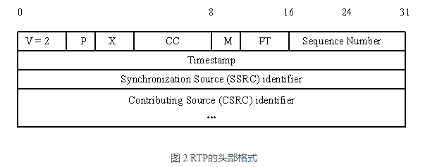
车辆远程视频监控
RTP协议
版本号（V）：2比特，用来标志使用的RTP版本。
填充位（P）：1比特，如果该位置位，则该RTP包的尾部就包含附加的填充字节。
扩展位（X）：1比特，如果该位置位的话，RTP固定头部后面就跟有一个扩展头部。
CSRC计数器（CC）：4比特，含有固定头部后面跟着的CSRC的数目。
标记位（M）：1比特,该位的解释由配置文档（Profile）来承担.
载荷类型（PT）：7比特，标识了RTP载荷的类型。
序列号（SN）：16比特，发送方在每发送完一个RTP包后就将该域的值增加1，接收方可以由该域检测包的丢失及恢复包序列。序列号的初始值是随机的。
时间戳：32比特，记录了该包中数据的第一个字节的采样时刻。在一次会话开始时，时间戳初始化成一个初始值。即使在没有信号发送时，时间戳的数值也要随时间而不断地增加。时间戳是去除抖动和实现同步不可缺少的。
同步源标识符(SSRC)：32比特，同步源就是指RTP包流的来源。在同一个RTP会话中不能有两个相同的SSRC值。该标识符是随机选取的 RFC1889推荐了MD5随机算法。
贡献源列表（CSRC List）：0～15项，每项32比特，用来标志对一个RTP混合器产生的新包有贡献的所有RTP包的源。由混合器将这些有贡献的SSRC标识符插入表中。SSRC标识符都被列出来，以便接收端能正确指出交谈双方的身份。

Slide 9
车辆远程视频监控
RTSP协议

Slide 10
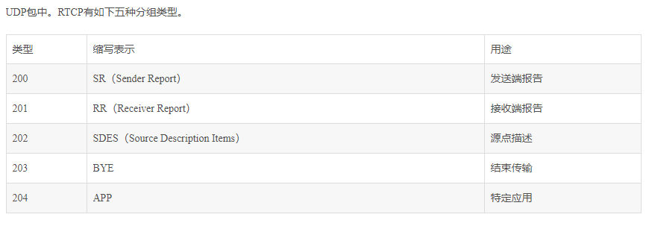
车辆远程视频监控
RTCP协议

Slide 11
车辆远程视频监控
视频的应用
云端视觉智能：
1. 车内视觉算法无法及时迭代，算力有限
2. 视频传输应用
3. 远程视频协助，救援
4. 家庭视频直播，分享
5. 云端视频分析
6. 情绪意图分析
7. 驾驶员状态识别，醉驾，昏迷等
8. 车内危险驾驶行为
9. 车外险情主动识别，
10. 车外路况识别
11. 车外气象识别
12. 车辆行驶途中异常情况搜索，刮擦，飞石头
13. ..........

